Slide 1
ТЕМА 7. Управління ризиками в проектах

Slide 2
ПЛАН:
1. Поняття ризику та невизначеності. Класифікація проектних ризиків.
2. Планування управління ризиками.
3. Ідентифікація ризиків.
4. Аналіз ризиків.
5. Способи зниження ризиків

Slide 3
1. Поняття ризику та невизначеності. Класифікація проектних ризиків
Ризик органічно пов'язаний з прийняттям рішень. Рішення приймаються в умовах визначеності (результат рішення відомий), ризику (існує певна ймовірність того, що подія відбудеться і може бути проведена деяка оцінка), невизначеності (ймовірність і наслідки події передбачити неможливо).
Процеси прийняття рішень щодо управління проектами відбувається в умовах невизначеності, тобто під впливом факторів: неповним знанням ситуації, наявність випадковості, наявності форс-мажорних обставин. Таким чином, реалізація проекту відбувається в умовах невизначеності і ризиків. Ці дві категорії взаємопов’язані. ۩
Невизначеність – це неповнота чи неточність інформації щодо умов реалізації проекту, в тому числі пов’язаних із ними витратах і результатах.
Джерелами невизначеності слугують:
стохастичний характер процесів, які відбуваються в господарській діяльності і суспільстві;
- брак інформації, необхідної для обґрунтування і прийняття проектних рішень;
- вплив суб’єктивних чинників на вироблення рішень (рівень кваліфікації виконавців, їх психологічний стан, свідоме приховання інформації тощо) та інше.

Slide 4
Проектні ризики - сукупність ризиків, що загрожують реалізації проекту чи можуть знизити його ефективність (комерційну, економічну, бюджетну, соціальну, екологічну тощо); сукупність обставин за яких ймовірність завершення поставлених цілей проекту зменшується або виключається; сукупність ризиків, які зумовлюють загрозу економічній ефективності проекту, що виражається в негативному впливі різних чинників на грошові потоки.
Ризик має три основні атрибути:
випадок, що містить ризик;
ймовірність;
наслідок (дія ризику).
.
Є декілька видів випадків, які містять ризик для проекту:
Випадки, які можуть статися.
Випадки, які матимуть великі наслідки, якщо вони відбудуться.
Випадки поза вашим контролем.
Випадки, про які вам відомо дуже мало.
Ризики виникають на різних стадіях життєвого циклу проекту (табл.7.1.)

Slide 5
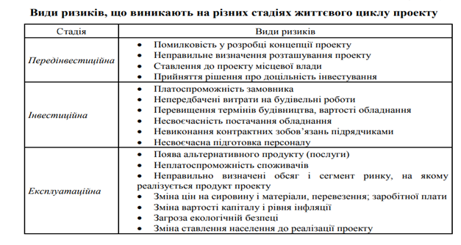

Slide 6
Існує два види ризику, пов’язаного з підготовкою і реалізацією проекту: систематичний і несистематичний.
Систематичний ризик належить до зовнішніх щодо проекту чинників, приміром, стан економіки в цілому, війна і перебуває поза загальним контролем над виконанням проекту. Прикладами систематичного ризику є також політична нестабільність, умови оподаткування, тобто чинники, пов’язані з діями держави. Інші види систематичного ризику відбивають вплив чинників конкурентного середовища, як-от загальний ринковий попит, рівень конкуренції, ціни на сировину і робочу силу в галузі. Означені чинники мають розглядатися, бо проект замалий для того, щоб впливати на зміну цих чинників.
Несистематичним є ризик, що безпосередньо стосується проекту. Рівень рентабельності виробництва, період початку будівництва і сам процес будівництва, вартість основного капіталу і продуктивність — усе це є видами несистематичного ризику. Інші види несистематичного ризику включають у себе зовнішні чинники, які можна контролювати або впливати на них у межах проекту. Це — заробітна плата персоналу проекту, ціни збуту продукції проекту, ціни постачальників на сировину і навіть урядові податки, як-от митний та акцизний збори, інші види податків.

Slide 7
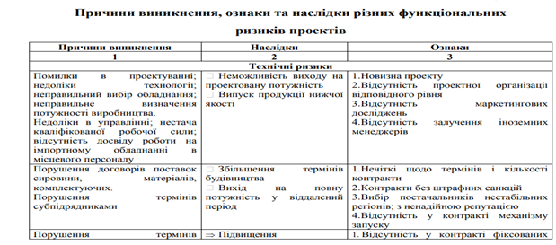
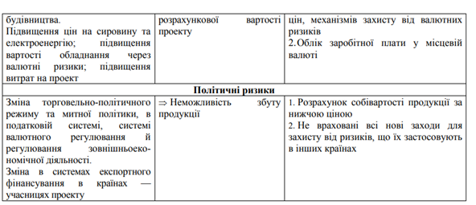
Розглянемо причини виникнення, ознаки та наслідки для різних функціональних ризиків проектів (табл. 7.2).

Slide 8
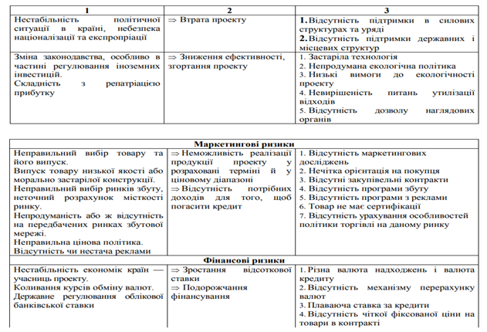

Slide 9
Управління проектами передбачає не тільки констатацію факту наявності невизначеності й ризиків та аналіз збитку.
Ризиками проекту можна й потрібно управляти.
Управління ризиками – сукупність методів аналізу й нейтралізації факторів ризиків. Управління ризиками є підсистемою управління проектами.
۩Управління ризиками – це процеси, пов'язані з ідентифікацією, аналізом ризиків і прийняттям рішень, які включають максимізацію позитивних і мінімізацію негативних наслідків настання ризикових подій; включає в себе процеси, пов'язані з плануванням управління ризиками, їх ідентифікацією та аналізом, реагування на ризики, а також контролю та управління ризиками в рамках проекту.
Ціль управління проектними ризиками – підвищення ймовірності позитивних для цілей проекту подій і зниження ймовірності несприятливих подій. Управління ризиками є неперервним процесом, який відбувається на всіх етапах життєвого циклу проекту.
2. Планування управління ризиками

Slide 10
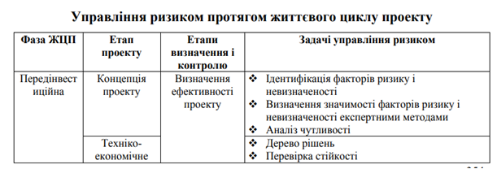
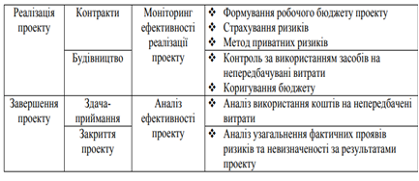

Slide 11
Виділяють наступні процеси управління проектними ризиками
Планування управління ризиками – вибір підходів і планування діяльності щодо управління ризиками проекту
Ідентифікація ризиків – визначення ризиків, які здатні вплинути на проект, і документування характеристик цих ризиків.
Якісний аналіз ризиків - процес розстановки пріоритетів щодо ризиків для їх подальшого аналізу або дій, що виконується шляхом оцінки і зіставлення їх впливу і ймовірності виникнення.
Кількісний аналіз ризиків - процес чисельного аналізу впливу ідентифікованих ризиків на цілі проекту в цілому
Планування реагування на ризики – розробка можливих варіантів і дій, які сприяють підвищенню сприятливих можливостей і зниженню загроз для досягнення цілей проекту
Моніторинг і контроль ризиків - моніторинг ризиків, визначення ризиків, що залишилися, виконання плану управління ризиками проекту й оцінка ефективності дій з мінімізації ризиків.

Slide 13
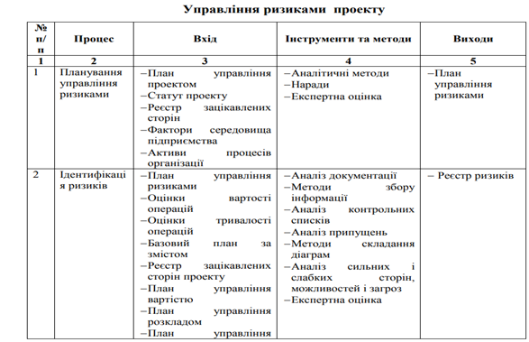

Slide 14
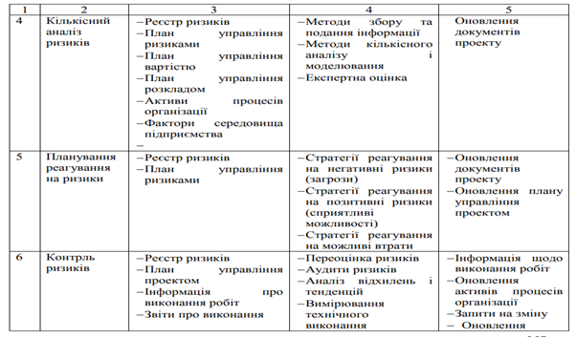

Slide 15
Шкала оцінки наслідків ризику може різнитися в залежності від цілі, якої ризик потенційно може торкнутися, типу і розміру проекту, прийнятої в організації стратегії, її фінансового стану, а також від чутливості організації до конкретного виду наслідків. Відносна шкала наслідків містить лише описові позначення, наприклад «дуже низький», «низький», «середній», «високий» і «дуже високий», які розташовані в порядку зростання максимальної сили впливу ризику згідно з визначенням організації.

Slide 17
3.Ідентифікація ризиків
۩ Ідентифікація ризиків – визначає, які ризики здатні вплинути на проект, і документує характеристики цих ризиків. Призначення процесу Risk Identification & Quantification — визначення, які ризики можуть впливати на проект та документування їх характеристик . Ідентифікація ризиків стосується як зовнішніх, так і внутрішніх ризиків. Зовнішні ризики – це такі, що не залежать від команди проекту (зміни ринку, дії уряду). Внутрішні ризики – це ті, на які команда проекту здатна впливати. Прикладом таких впливів можуть бути вартісні й ресурсні оцінки, призначення персоналу.
Для цього використовуються такі методи ідентифікації:
Аналіз документації (плани, архіви попередніх проектів);
Досвід експертів.
Аналіз контрольних списків.
Аналіз припущень.
Методи відображення за допомогою діаграм (причинно-наслідкові діаграми, діаграми впливу, системні діаграми).
Аналіз сильних та слабких сторін, можливостей та загроз.
Методи творчої генерації ідей.
– «мозковий штурм» (10–15 чол., 2 години) (декілька зборів при розділенні проекту на частини);
– метод Delphi (учасники не спілкуються, списки питань і відповідей складає і розсилає ведучий);
– метод номінальної групи (7–10 чол., анонімно і таємно формуються списки, обговорюються, анонімно і таємно ранжуються);
– картки Кроуфорда (група 7–10 чол., 10 питань, на які кожен повинен дати відповіді, що розрізняються, 10 разів задається одне і те ж саме питання).
– діаграма спорідненості.
– ТРІЗ (теорія вирішення винахідницьких завдань)

Slide 18
Для збереження ідей, які виникли в процесі ідентифікації ризиків, варто використовувати метод ментальних карт (МindMap)(з англ., mind — розум, map — карта), який останніми роками набув широкого розповсюдження. В основі ментальних карт (МК), вперше розроблених відомим англійським психологом Тоні Бузаном, лежить припущення, що для людського мозку природним є: асоціативне мислення, ієрархічне мислення.
А також припущення, що для структуризації, розуміння, обробки і запам’ятовування інформації краще всього підходить візуальне мислення. Ментальні карти (МindMap) — це зручний інструмент для відображення процесу мислення і структуризації інформації у візуальній формі. І навпаки, МК дозволяють так оформити інформацію, що мозок легко її сприйме, бо інформація записана на «мові мозку».
Джерела ризиків – це категорії можливих подій ризиків (дії учасників проекту, ненадійні оцінки, плинність кадрів команди проекту), які можуть в ту або іншу сторону вплинути на проект.

Slide 19
Потенційні події ризиків – це дискретні події, такі, як паливна криза, вибуття члена команди проекту і т.п., які можуть вплинути на проект. Потенційні події ризиків мають бути ідентифіковані поряд з джерелами ризиків, якщо ймовірність їхнього настання або можливі втрати досить великі. Перелік потенційних подій ризиків залежить від специфіки області використання. Опис потенційних подій ризиків включає: оцінку ймовірності настання події ризику; перелік і оцінки можливих альтернатив; очікувані строки настання події; очікувану частоту настання ризикової події. Оцінки подій ризиків можуть бути як безперервними, так і дискретними.
Ознаки ризиків – це непрямі прояви реальних подій ризиків. Так, перевитрата коштів на початкових операціях проекту може бути ознакою заниженої планової оцінки вартості операцій.
Результатом ідентифікації ризиків, є список ризиків проекту (реєстр ризиків). Однак, в більшості випадків, крім одних назв, ідентифікуються основні особливості і параметри ризикових подій. Так з'являється реєстр ризиків - документ, або інформаційна модель, яка містить назви ризиків і їх властивості. Надалі реєстр ризиків буде доопрацьовуватися, деталізуватися.

Slide 20
4.Аналіз проектних ризиків
Оцінка ризику - регулярна процедура аналізу ризику, ідентифікації джерел його виникнення, визначення можливих масштабів наслідків прояву факторів ризику. Аналіз ризиків - процедури виявлення факторів ризиків й оцінки їхньої значущості, по суті, аналіз ймовірності того, що відбудуться певні небажані події й негативно вплинуть на досягнення цілей проекту.
Мета аналізу ризику — надати потенційним партнерам або учасникам проекту потрібні дані для прийняття рішення відносно доцільності участі у проекті та заходів захисту їх від можливих фінансових втрат. Тому аналіз може проводити кожен учасник проекту.
Розрізняють такі види аналізу ризику:
− якісний — визначення показників ризику, етапів робіт, за яких виникає ризик, визначення потенційних зон ризику та ідентифікація ризику;
− кількісний — передбачає числове визначення розміру окремих ризиків, а також проекту в цілому.
Якісний аналіз ризиків – процес подання якісного аналізу ідентифікації ризиків і визначення ризиків, що вимагають швидкого реагування. Така оцінка ризиків визначає ступінь важливості ризику й вибирає спосіб реагування. Доступність супровідної інформації допомагає легше розставити пріоритети для різних категорій ризиків.

Slide 21
Кількісний аналіз ризиків визначає ймовірність їх виникнення і вплив наслідків ризиків на проект, що допомагає групі менеджменту проекту правильно приймати рішення і уникати невизначеностей. Кількісний аналіз передбачає визначення окремих ризиків та ризику проекту в цілому у конкретних числових показниках. Кількісне аналізування проектних ризиків передбачає:
- вибір системи показників для оцінювання ризиків;
- обґрунтування і вибір методів кількісного оцінювання ризиків;
- формування інформаційної бази для кількісного аналізу ризиків; побудову економіко-математичних моделей для оцінювання альтернативних варіантів рішень; - вибір підмножини пріоритетних (ефективних, оптимальних) рішень.

Slide 22
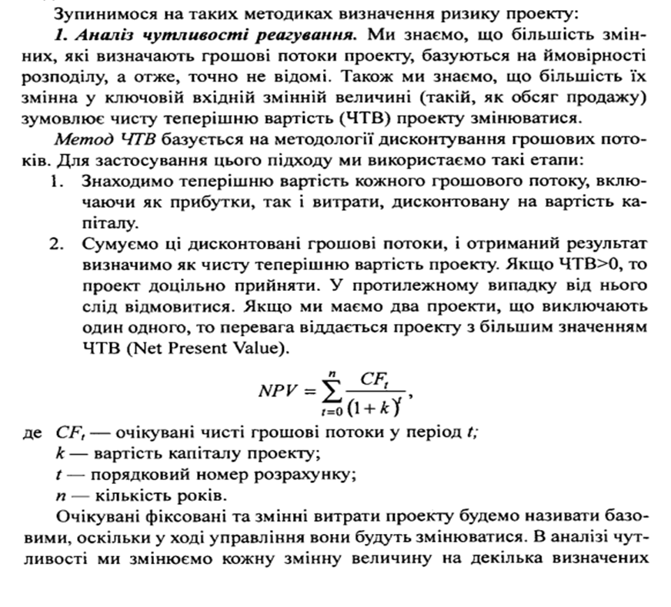

Slide 24
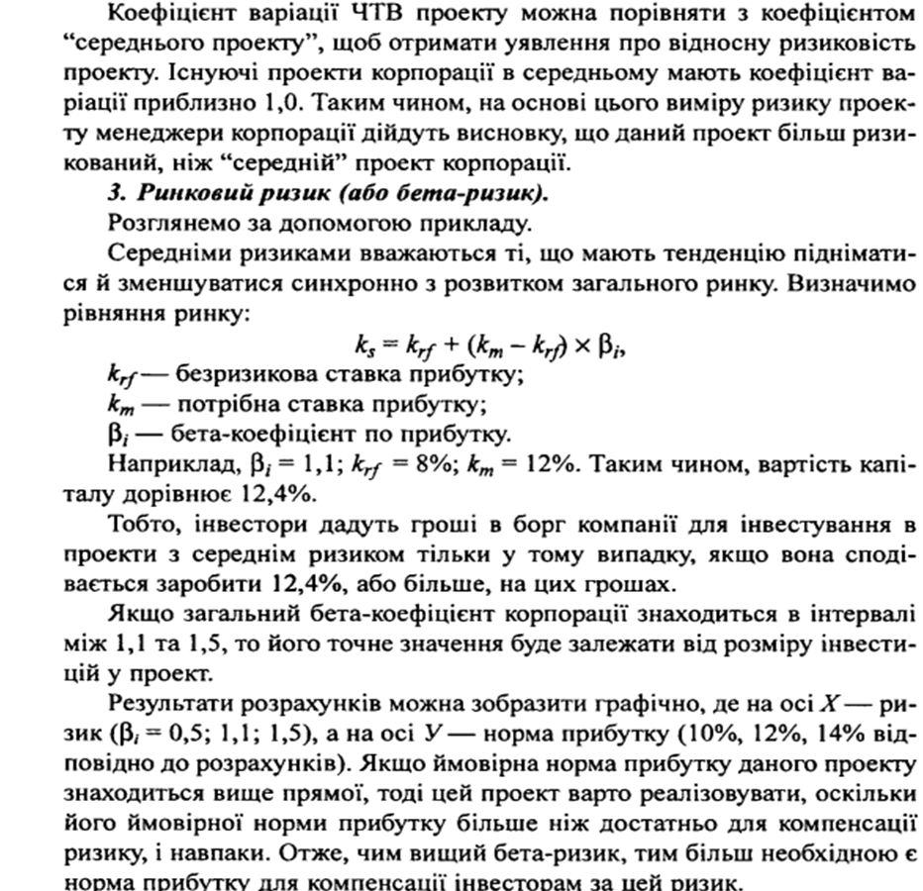

Slide 26
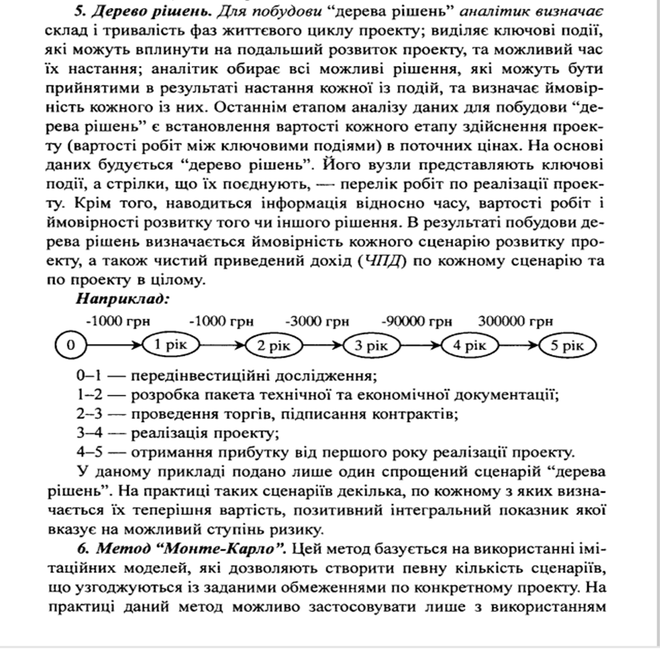

Slide 28
